Slide 1
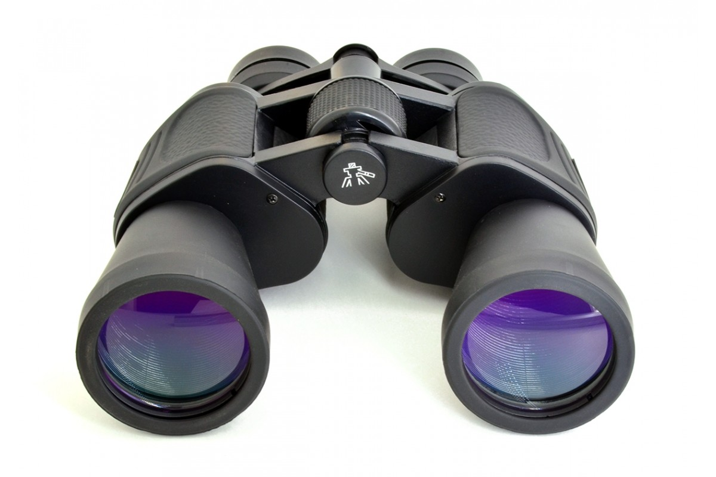
ТЕМАТИЧЕСКИЙ БЛОК
«Оптические и оптико-электронные приборы и комплексы»
БИНОКЛЬ

Slide 2
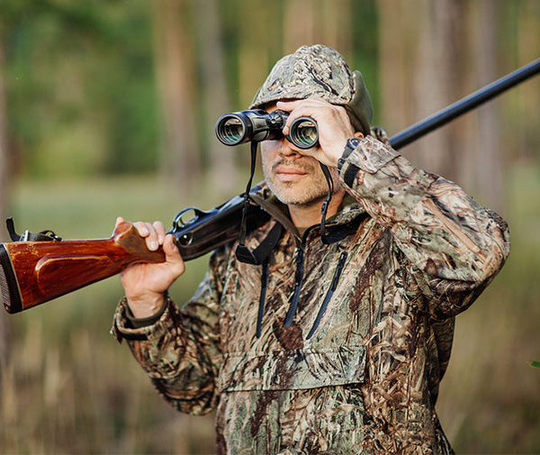
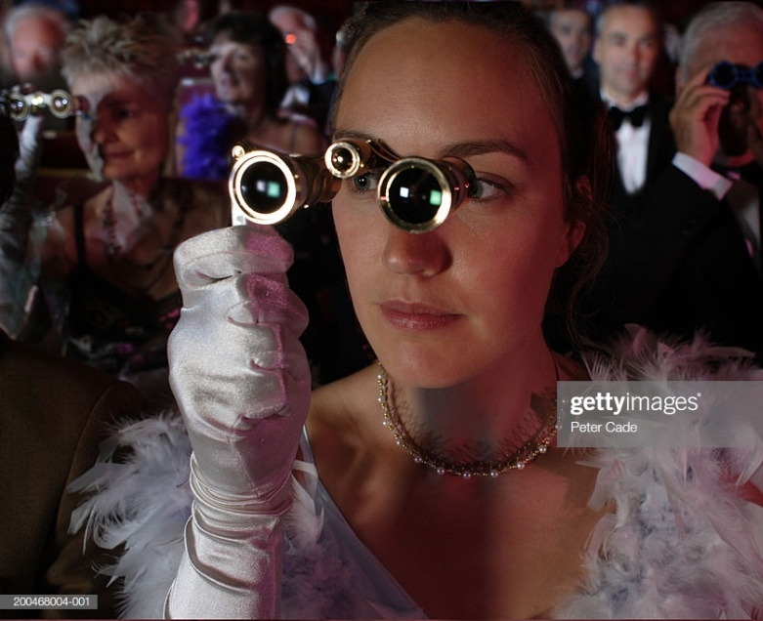
Биноклями пользуются не только моряки, но и военные, охотники, путешественники (туристы), а также специальными маленькими биноклями пользуются зрители в театре

Slide 3
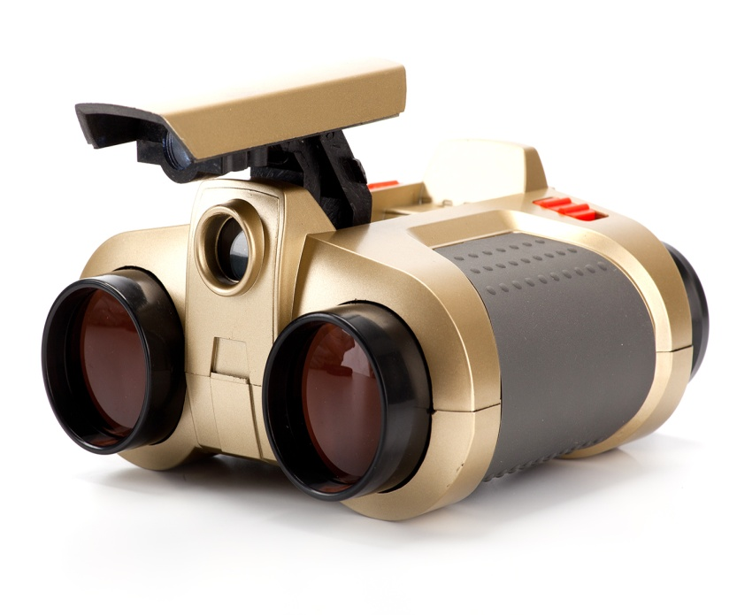
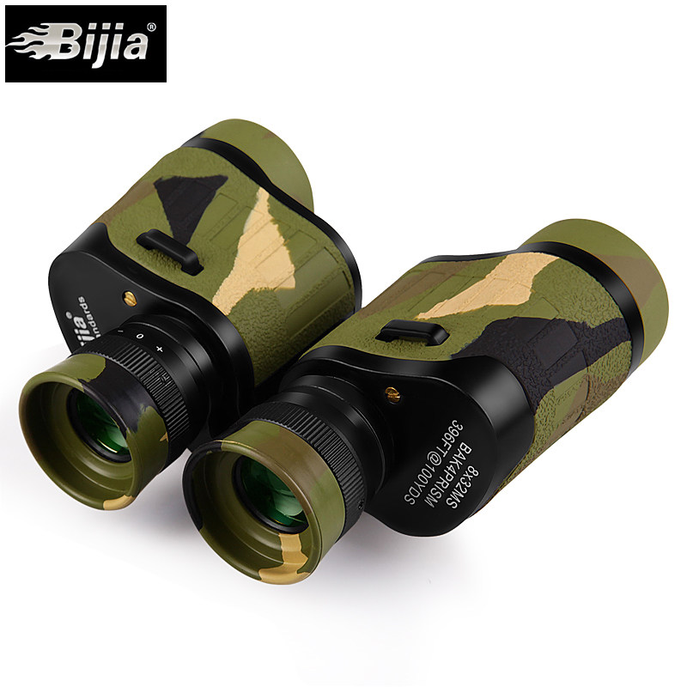
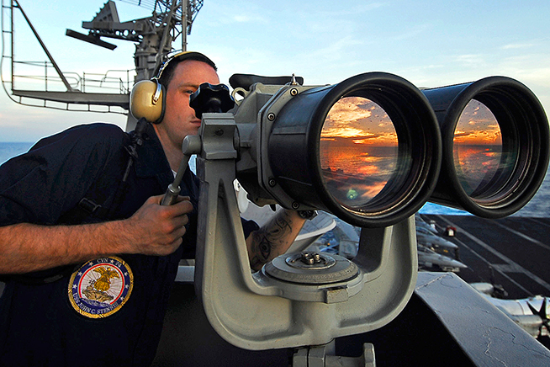
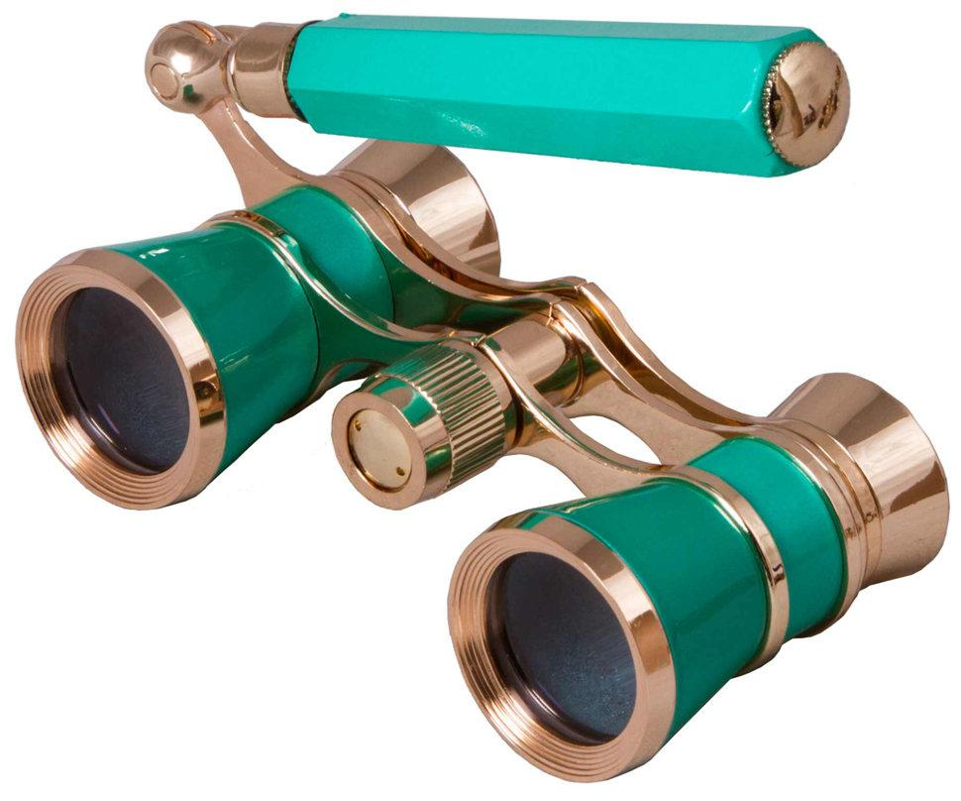
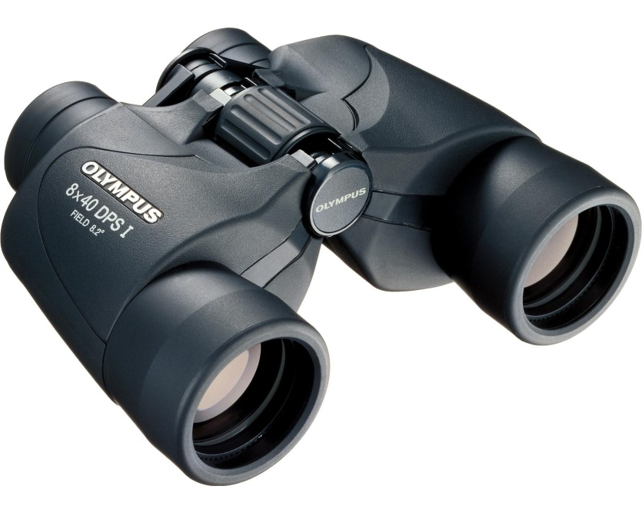
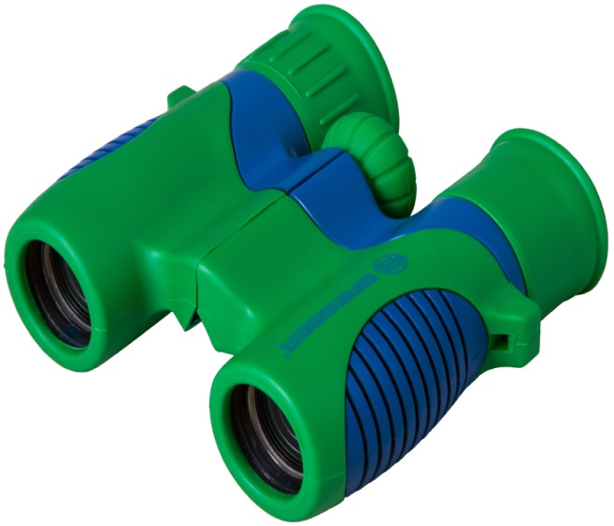
Бинокль морской
Бинокль ночного видения
Бинокль армейский
Бинокль универсальный
Театральный бинокль
Бинокль детский

Slide 4
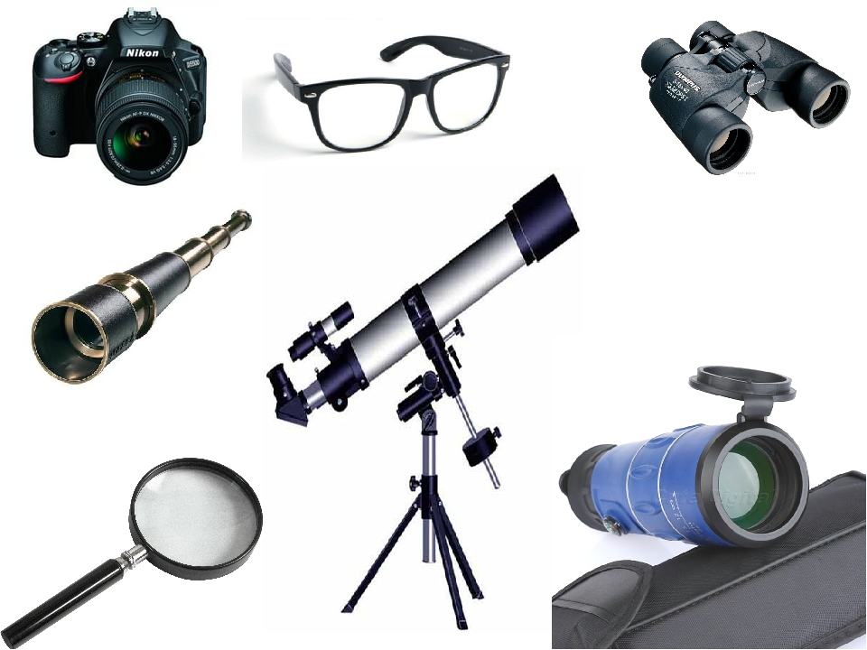
МИР ОПТИЧЕСКИХ
ПРИБОРОВ

Slide 5
